Slide 1
ProQuest Historical Periodical:
Beyond the history

Slide 2
ProQuest Historical Periodicals 소개

Slide 3



ProQuest Historical Periodicals란?
ProQuest Historical Periodicals는 역사적으로 가치 있는(historical) 방대한 양의 연속간행물 자료로 구성된 컬렉션 입니다.
1681년-2015년 2,300여 종 이상의 정기간행물로 구성
Magazines
Historical
Trade
학술지
잡지
신문
역사 정기간행물
업계지

Slide 4

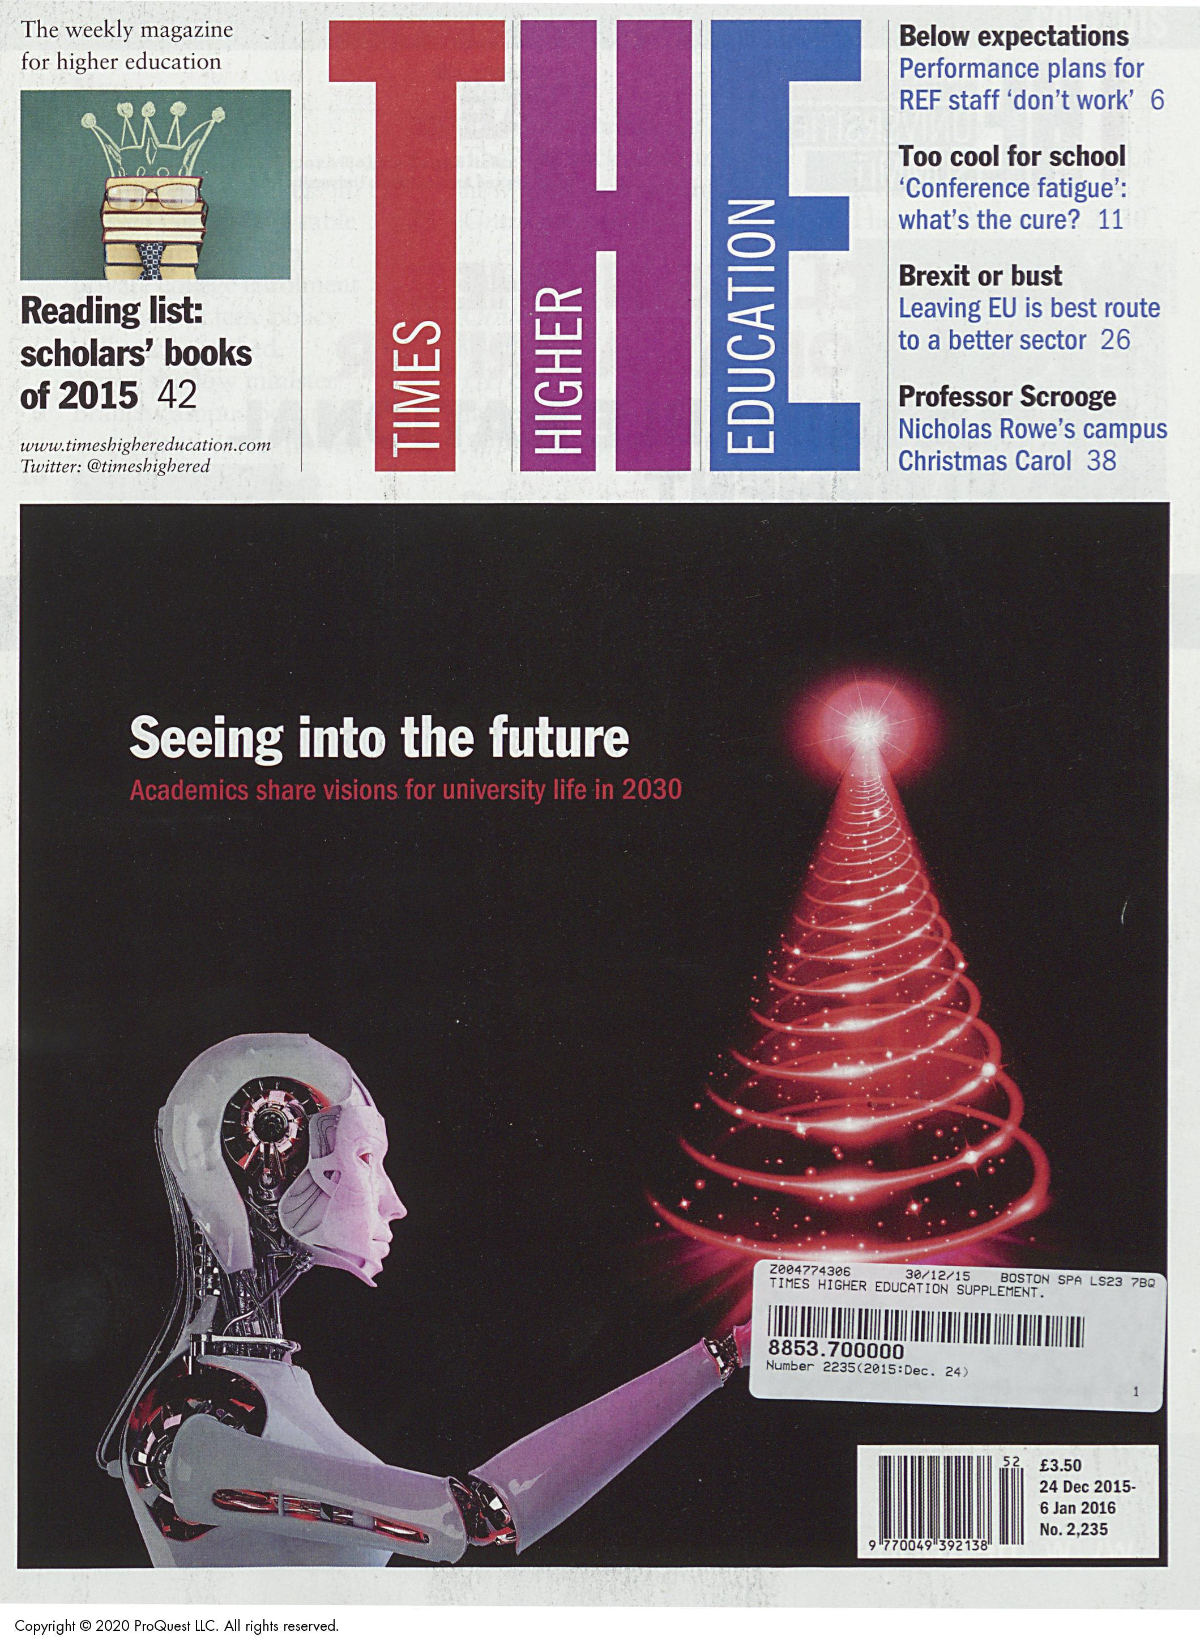

대표적 컬렉션 예시
뉴스, 시사 이슈를 다룬
정치 연속 간행물 컬렉션
교육관련 전문 저널, 매거진
연속간행물 컬렉션
19C – 20C 초 타이틀

Slide 5
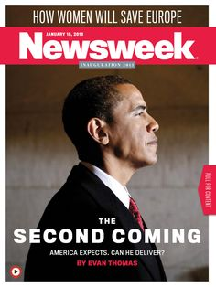
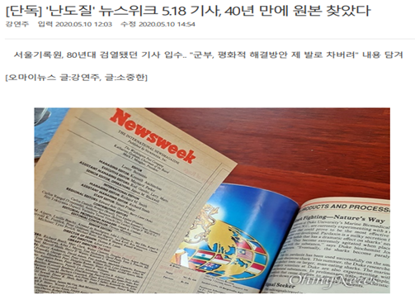
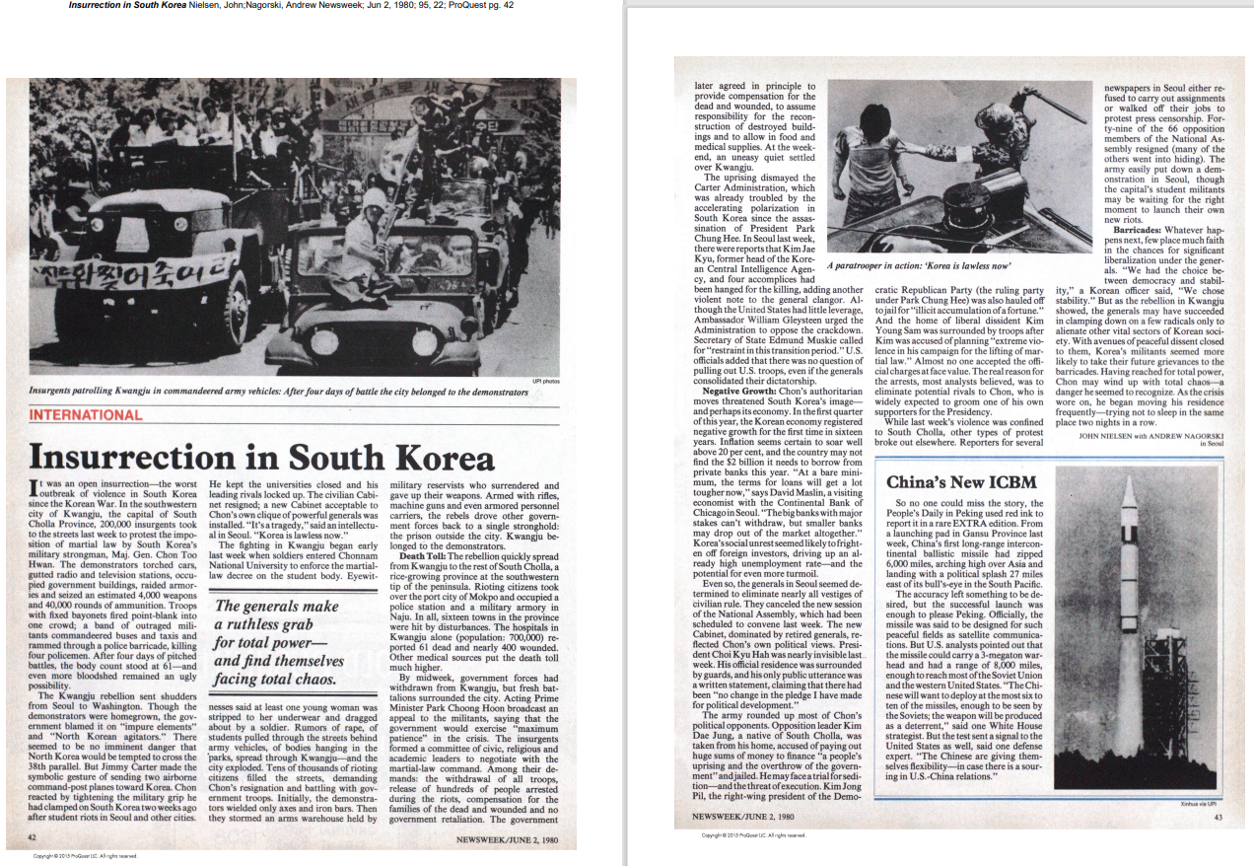
역사적 연속간행물 보존의 중요성
Newsweek : 1933-2012
2012년 전면적인 디지털발간 이전 인쇄본의 모든 Volume 제공(400,000 페이지 이상)
ProQuest Historical Periodicals에서
제공하는 Newsweek 원문
1980년 국내 검열에 의해 6쪽부터 10쪽까지 찢긴 흔적만 남은 Newsweek 관련기사

Slide 6
ProQuest Historical Periodicals 이용 안내

Slide 7
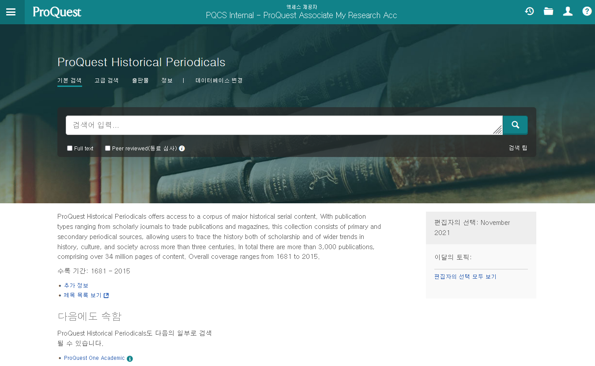
기본 화면
개인화 기능
최근 검색 이력, 임시 저장 폴더, 인터페이스 언어설정, My Research(개인 계정을 이용한 개인화 기능) 활용
검색 옵션
다양한 검색 유형 및 원하는 데이터베이스 선택 가능
PHP 데이터베이스에 대한 설명
수록된 데이터의 기간 및 간략한 소개
검색 Tips 제공
효과적인 기본검색 지원을 위해 검색 tips 제공 – 비디오 튜토리얼 및 Help 링크

Slide 8
기본 검색
제한 검색 옵션
전문(Full text): 원문이 제공되는 문서 검색
동료 심사(Peer reviewed): 동일 주제분야 내 전문가의 상호 심사가 완료된 문서 검색
기본 검색창 - ProQuest 연산자를 이용하여 보다 쉬운 검색식 이용 가능
AND/OR/NOT 검색 – 검색어 사이에 AND/OR/NOT 입력
예) food AND nutrition → 두 검색어가 모두 포함된 문서 검색
예) food OR nutrition → 두 검색어 중 하나 이상 포함된 문서 검색
예) food NOT nutrition → food는 포함되나 nutrition은 제외된 문서 검색
2. 구문 검색 – 정확한 검색을 위해 “ “ 이용
예) “healthy eating” → 하나의 구문으로 검색
3. 와일드카드(?), 절삭 문자(*) 검색- 검색어의 시작이나 중간, 끝에 사용
예) effect* → effects, effective, effected, effecting, effectively 등 여러 문자를 대체하여 사용됨 (검색어의 여러 단어 변형 검색 시 활용)
예) Sm?th → Smith or Smyth 한 문자를 대체하여 사용됨

Slide 9
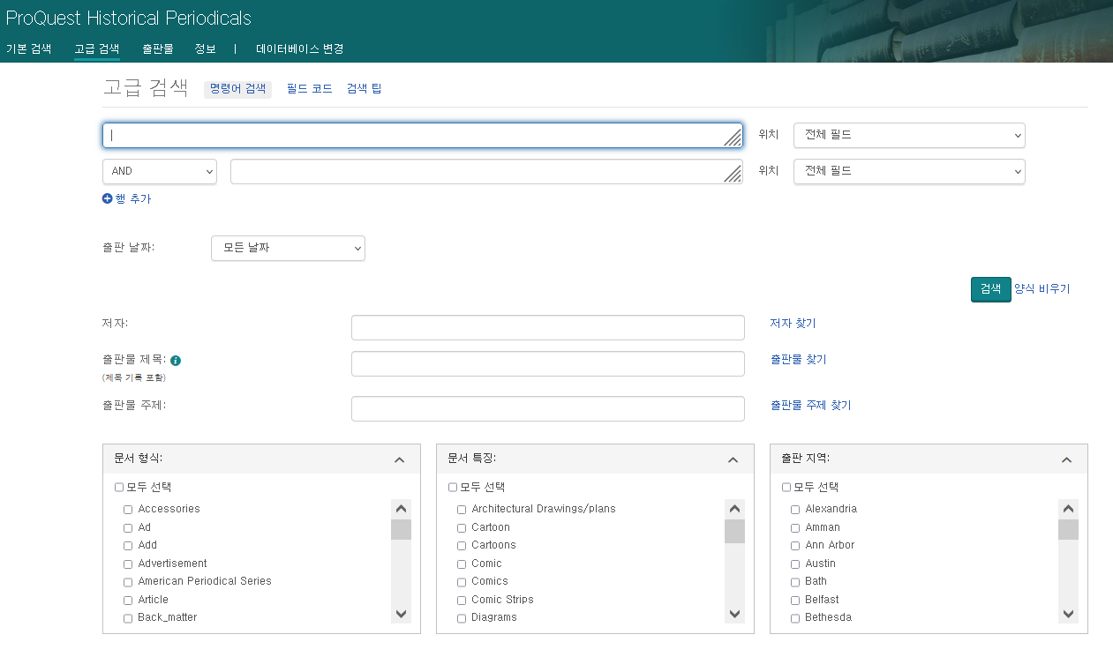
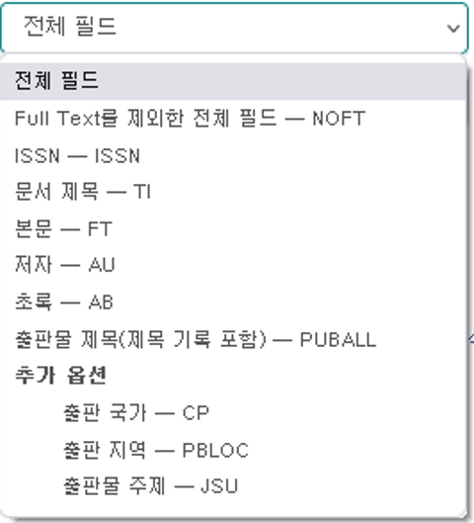
고급 검색
필드 지정 검색
검색하고자 하는 필드 지정
- 문서 제목, 본문, 저자, 주제명, 출판물 제목 등의 필드를 선택하여 필드 검색 가능
출판 날짜 제한 검색
출판 날짜 제한하여 검색

Slide 10
고급 검색
추가 검색 옵션
자료를 문서형식/문서특징/언어별로 제한하여 검색

Slide 11
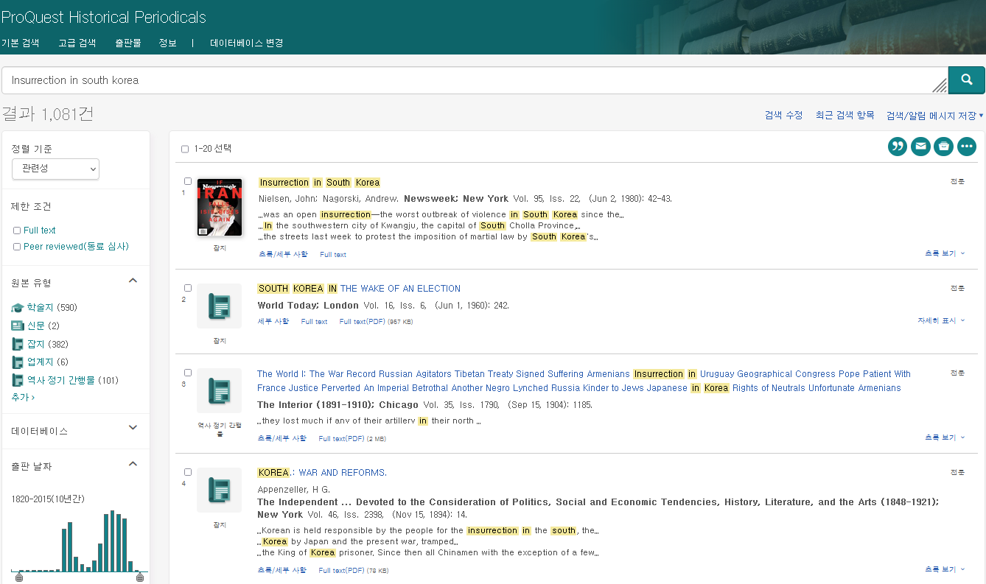
검색결과 페이지 활용 Ⅰ
1
2
3
4
검색 결과 – 검색어에 대한 총 검색 결과 개수를 제시
검색 필터(결과 한정 목록) – 검색 결과를 관련성/최신성으로 정렬하거나, 원본 유형, 출판 날짜, 주제 등의 여러 필터 옵션으로 검색 결과를 한정하여 재검색 가능
ProQuest 플랫폼 기능 - 선택한 자료에 대한 인용정보 생성, 이메일로 보내기, My Research에 추가, 모든 저장 옵션 확인 등 플랫폼 기능 활용
미리보기 – 원하는 자료의 ‘미리보기’를 통해 초록, 검색된 DB 등의 정보 확인 가능

Slide 12
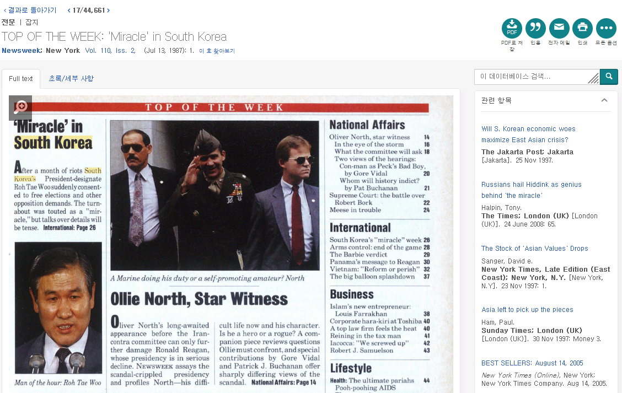
본문 페이지 활용 Ⅰ
4
3
1
2
5
6
1. 본문 탭(tabs) - 본문페이지 내 탭을 통해 원문(Full text), 초록/세부사항의 형태로 해당 자료 활용 가능
2. 확대기능- 본문 내용 확대보기 기능
3. PDF 다운로드 - PDF로 원문이 제공되는 경우, ‘PDF 다운로드’ 버튼을 통해 PDF 형태로 즉시 다운로드 및 활용
4. ProQuest 플랫폼 기능 - 해당 자료에 대한 인용정보 생성, 이메일로 보내기, My Research에 추가, 모든 저장 옵션 확인 등 플랫폼 기능 활용
5. 관련 항목 - ProQuest 내부 알고리즘을 통해 해당 자료와 관련성이 높은/유사한 자료 추천

Slide 13
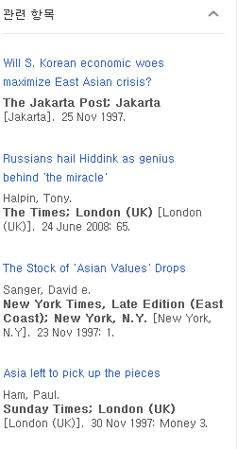
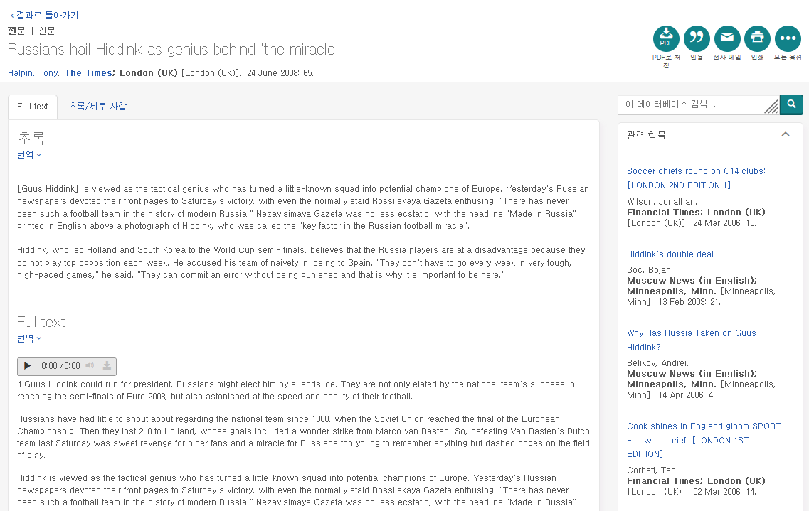
본문 페이지 활용 Ⅱ
1
1. 관련항목– 해당 자료와 연관된 자료 리스트 제공
2. 번역/음성읽기 기능– 기계 번역 및 음성으로 읽기 기능
2

Slide 14
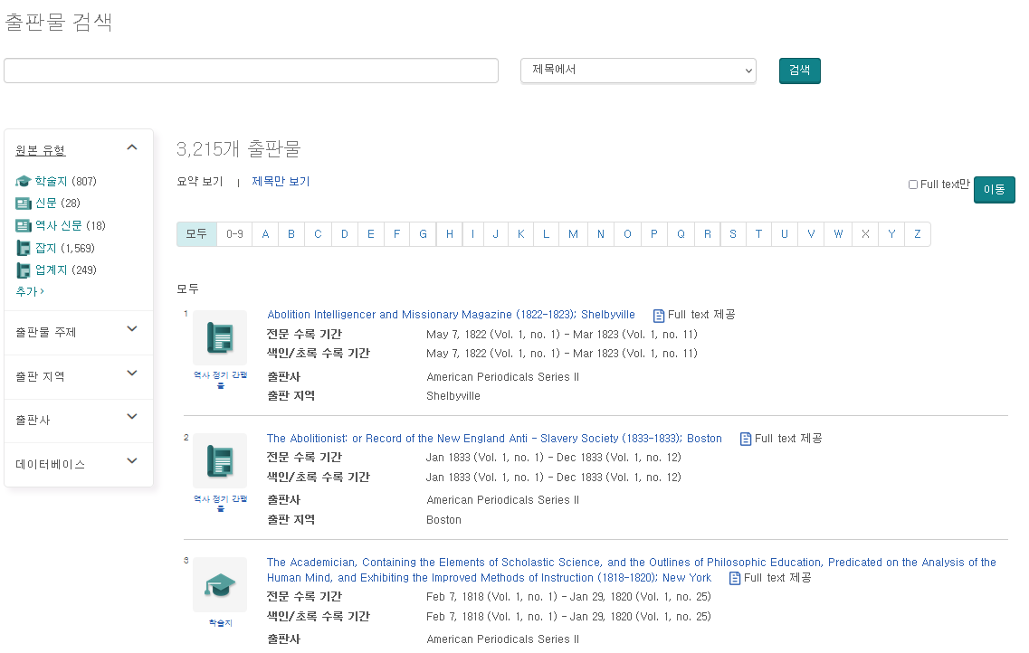
출판물 검색 Ⅰ
1
3
2
1. 특정 출판물 검색 – 원하는 검색 필드를 지정하여 특정 출판물 이름 등 원하는 검색어로 검색
2. 알파벳으로 찾아보기 – A to Z 순서로 출판물 이름 찾아보기
3. 출판물 필터(결과 한정 목록) – 출판물 검색 결과를 원본 유형, 출판물 주제 등의 여러 필터 옵션으로 검색 결과를 한정하여 재검색 가능

Slide 15
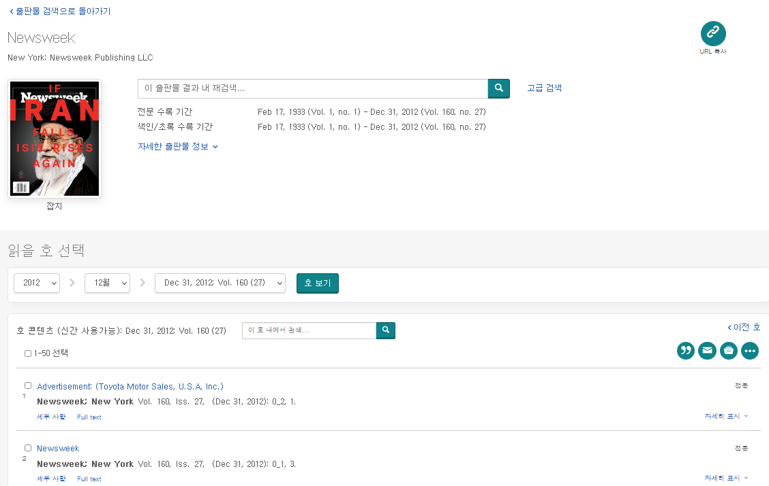
출판물 검색 Ⅱ
이 출판물 결과 내 재검색
원하는 검색어로 선택한 출판물 내 재검색 가능
출판물 정보
해당 출판물의 자료 수록 기간, 출판지역, 출판사 정보 등을 제공
Copy URL
해당 출판물 페이지의 URL을 복사&붙여넣기 하여 활용
특정 호 찾아보기
해당 출판물의 특정 권/호를 선택하여 자료 목록 확인 및 활용

Slide 16
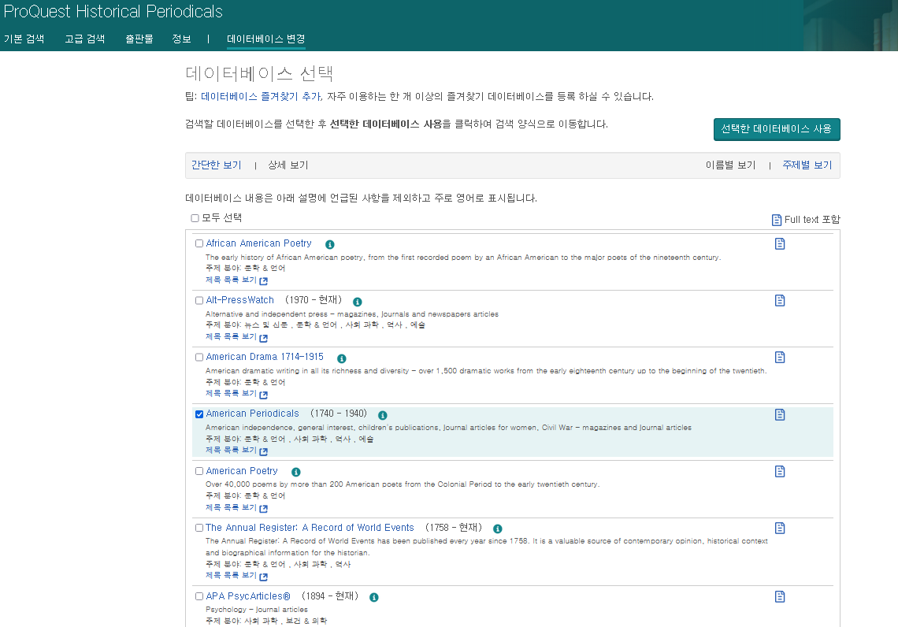
데이터베이스 변경
1
2
데이터베이스 - 구독 중인 ProQuest 데이터베이스 중 교차 검색 또는 단독 검색을 원하는 데이터베이스 선택 가능
1. 전체 데이터베이스 목록에서 체크박스를 활용하여 검색을 원하는 단일 또는 복수의 데이터베이스 선택
2. ‘선택한 데이터베이스 사용’ 버튼 클릭

Slide 17
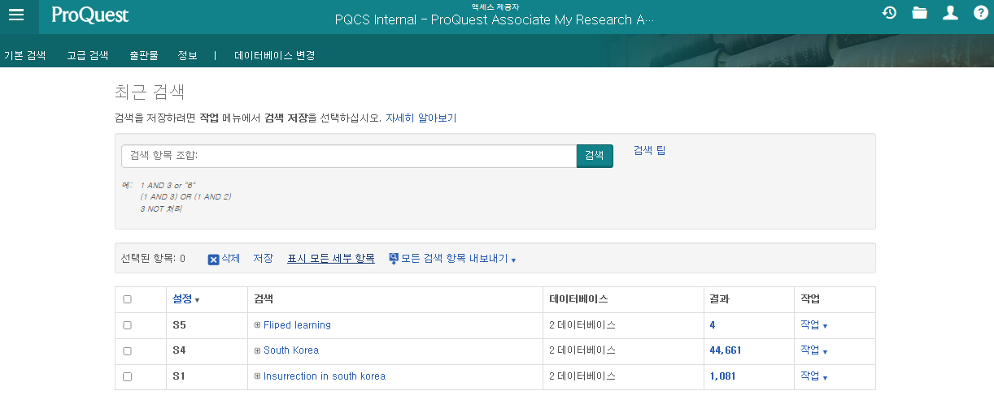
최근 검색(Recent Searches)
최근 검색(Recent Searches)
최근에 검색했던 검색에 대한 검색어, 데이터베이스, 결과 등 관련 정보 확인 가능

Slide 18
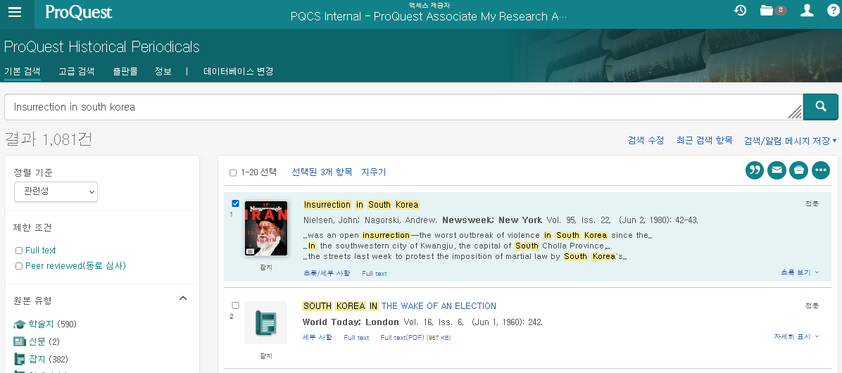
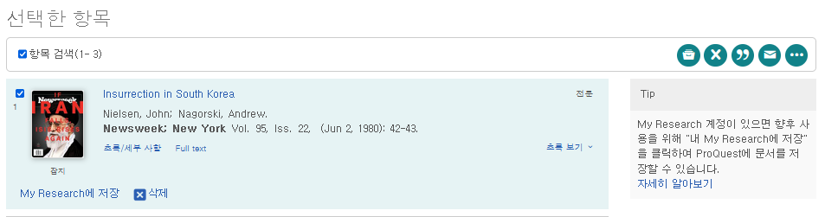
원하는 자료 선택 후 ‘선택된 항목(Selected Items)’에서 확인
선택된 항목(Selected Items)
체크박스를 통해 원하는 자료 선택 후 ‘선택된 항목’에 대해 인용, 저장 등의 플랫폼 기능 사용

Slide 19
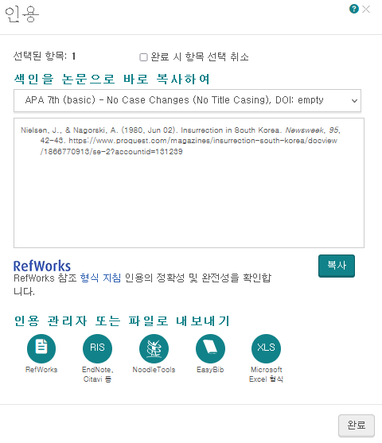
선택한 자료의 서지정보(Bibliography) 확인
인용(Cite)
ProQuest 플랫폼에서 제공하는 다양한 인용 형식(출력스타일)을 통해 인용 정보 생성 및 활용

Slide 20
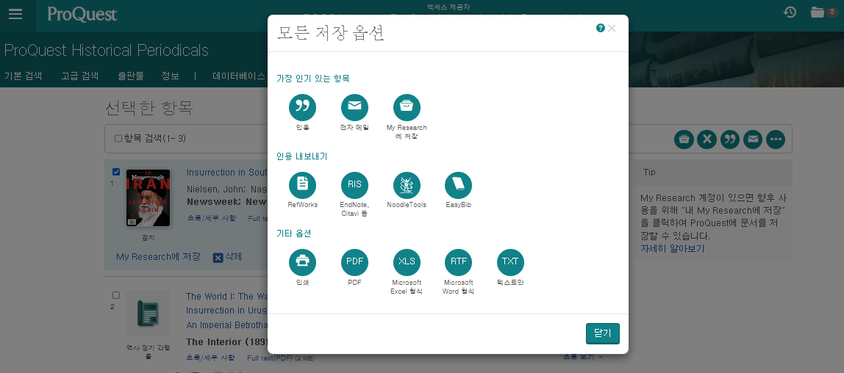
선택한 자료를 RefWorks에 저장(Save)
저장(Save)
ProQuest 플랫폼에서 제공하는 다양한 저장 옵션 활용 – RefWorks와 같은 서지관리도구로 내보내기 등

Slide 21
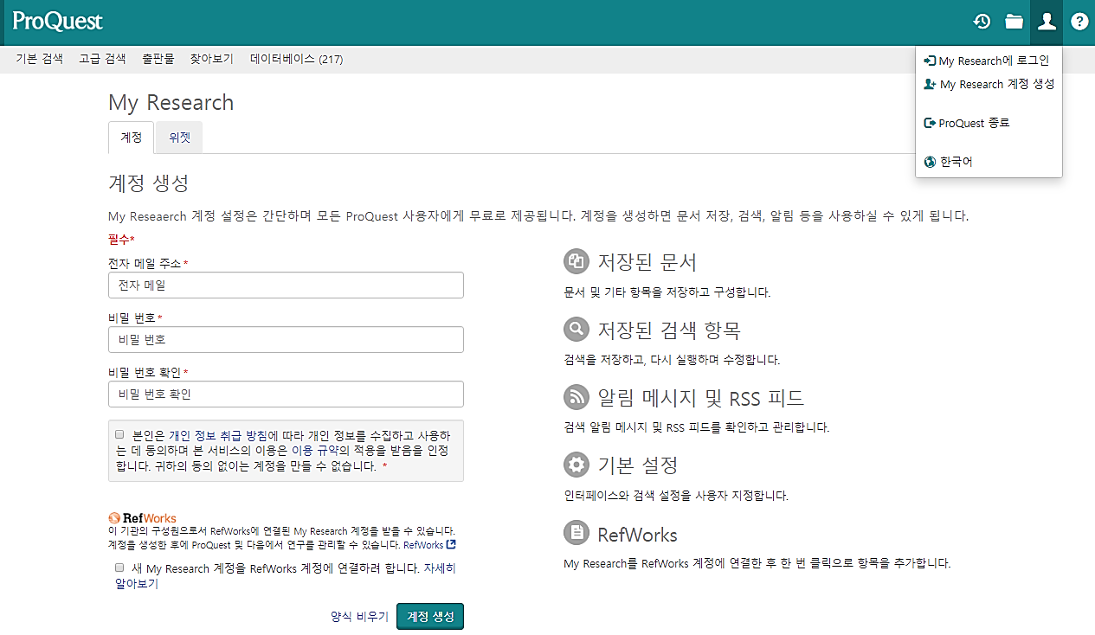
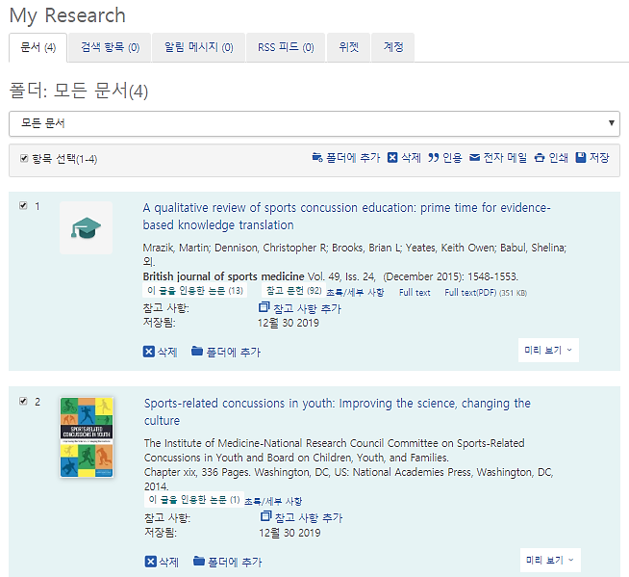
My Research 이용하기
My Research 계정 생성 및 로그인
ProQuest 플랫폼 내의 My Research 계정을 생성하여 원하는 자료를 저장, 검색, 알림 등의 기능 활용 가능

Slide 22
Support center외 안내
ProQuest Support Center: https://support.proquest.com
기타 문의사항은
ProQuest 한국지사(korea@asia.proquest.com)로 연락 주십시오

Slide 23
감사합니다
ProQuest 한국지사

